Slide 1
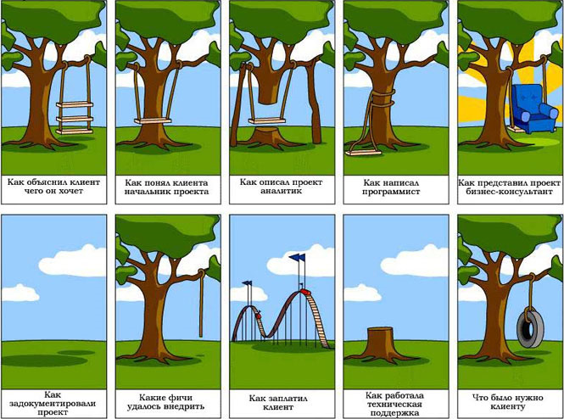
Hibernate. Углубленный курс. Специализация
Иван Спресов
Юлий Слабко

Slide 2
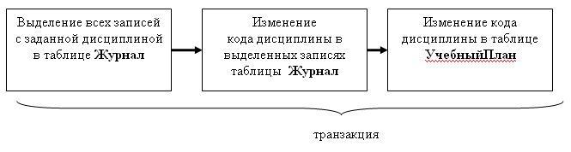
Понимание транзакций БД
БД реализует понятие единицы работы, как транзакцию БД (иногда называемую системная транзакция). Транзакции БД группируют операции доступа к данным. Транзакция гарантирует один из результатов работы: она или будет зафиксирована или откачена назад. Следовательно, транзакции БД действительно всегда атомарны.

Slide 3
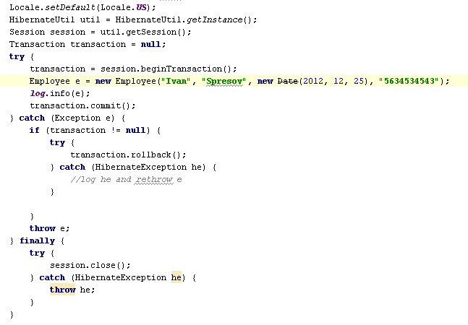
Понимание транзакций БД

Slide 4
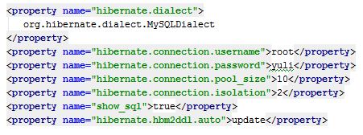
Установка уровня изоляции
Значения для этой опции выглядят следующим образом (вы также можете найти их, как константы в java.sql.Connection): • 1 – изоляция уровня чтения неподтвержденного; • 2 – изоляция уровня чтения подтвержденного; • 4 – изоляция уровня повторяемого чтения; • 8 – упорядоченная изоляция.

Slide 5
Проблемы изоляции транзакций
• Потерянное обновление • Грязное чтение
• Неповторяемое чтение
• Вторая проблема обновлений • Фантомное чтение

Slide 6
Пессимистичная блокировка
• LockMode.NONE – не обращается к БД, за исключением случае, если объект не в КЭШе.
• LockMode.READ – обходит оба уровня КЭШа, а также выполняет проверки версии, чтобы убедиться, что версия объекта в памяти совпадает с той, что существует в БД.
• LockMode.UPGRADE – обходит оба уровня КЭШа, выполняет проверку версии (если применимо), и получает пессимистическую блокировку обновления уровня БД, если она поддерживается.
• LockMode.UPGRADE_NOWAIT – тоже самое, что UPGRADE, но использует SELECT … FOR UPDATE NOWAIT в Oracle. Это отключает ожидание освобождения параллельных блокировок, тем самым выбрасывая исключение о блокировке немедленно, если блокировка не может быть получена.
• LockMode.WRITE – устанавливается автоматически, когда Hibernate записывает строку в текущей транзакции (это внутренний режим; вы не можете указать это явно).
Transaction tx = session.beginTransaction(); Employee e = (Employee) session.get(Employee.class, eId, LockMode.UPGRADE); e.setName("New Name"); tx.commit();

Slide 7
Пессимистическая блокировка
LockMode.READ – обходит оба уровня КЭШа, а также выполняет проверки версии, чтобы убедиться, что версия объекта в памяти совпадает с той, что существует в БД.
Department d = ... ; Employee e = new Employee(); d.addEmployee(e); ... Transaction tx = session.beginTransaction(); session.lock(d, LockMode.READ); tx.commit();

Slide 8
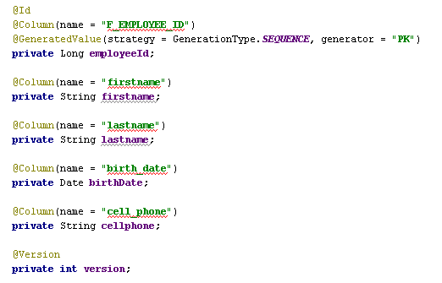
Использование управляемого версионирования
2012-12-25 18:58:54,640 INFO - Employee{employeeId=null, firstname='Pavel', lastname=‘Graf', birthDate=1890-02-29, cellphone='55432', version=0}

Slide 9
Использование управляемого версионирования
<class name= "Organization" table="T_ORGANIZATION" optimistic-lock= "all"
dynamic-update= "true" > <id ...../> ... </class>
OrganizationVO org = find(orgId); org.setGln("3210308490"); getSession().saveOrUpdate(org);
update T_ORGANIZATION
set GLN='3210308490983' where ORGANIZATION_ID=134123 and GLN='0239400339123' and NAME=‘El Camino’ and COUNTRY_ID=1 and STATUS=‘ENABLED’

Slide 10
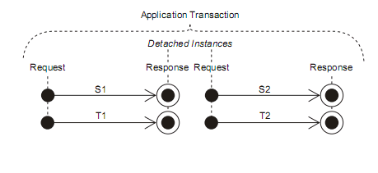
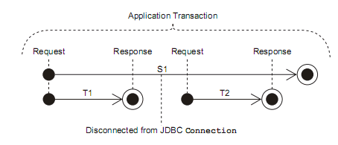
Детализации сессии
disconnect() и reconnect()

Slide 11
Ваши вопросы?

Slide 12

Практика
Добавьте версию в вашу сущность с помощью аннотаций и с помощью конфигурации. Запустите приложение и проверьте результат.

Slide 13
Стратеги кэширования и области
Транзакционный – связанный с текущей единицей работы, которая может быть фактическая транзакция БД или транзакция приложения. Она корректна и используется во время работы единицы работы. Каждая единица работы имеет свой кэш.
Процессный – распределяется между многими (возможно одновременными) единицами работы или транзакции. Это означает, что данные в процессном КЭШе доступны одновременно выполняемым операциям, очевидно с последствиями для изоляции транзакций. Процессный кэш может хранить хранимые объекты целиком в КЭШе, или может хранить их состояние в разобранном формате.
Кластерный – распределяется между несколькими процессами на одной машине или между несколькими машинами в кластере

Slide 14
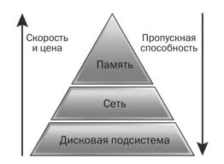
Стратеги кэширования и области

Slide 15
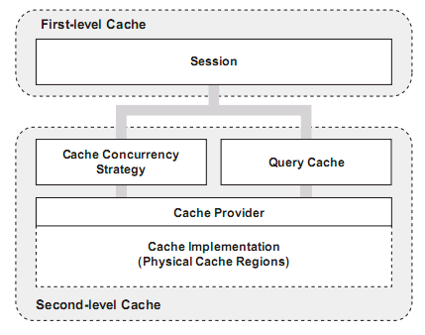
Архитектура КЭШа в Hibernate

Slide 16
Кэш второго уровня Hibernate
Политика КЭШа включает в себя настройку следующих параметров:
Включен ли кэш второго уровня
Стратегию параллелизма Hibernate
Политика истекания срока кэширования (такую, как тайм-аут, LRU, зависимую от ОП)
Физическое устройство КЭШа (в памяти, индексируемые файлы, кластерная репликация)

Slide 17
Встроенные стратегии параллелизма
Есть четыре встроенных стратегии параллелизма, представляющие снижение уровня строгости, в терминах изолированности транзакции:
Транзакционная – доступна только в управляемой среде. Она гарантирует полную изоляцию транзакций до повторяемого чтения, если это требуется.
Чтение-запись – поддерживает изоляцию чтения подтвержденного, используя механизм временных меток. Она доступна только в некластерных средах.
Нестрогое-чтение-запись - не дает никакой гарантии согласованности между КЭШем и БД. Если есть возможность одновременного доступа к одной сущности, то вам необходимо настроить достаточно короткий срок истечения тайм-аута.
Только-для-чтения – данная стратегия подходит для данных, которые никогда не меняются. Используйте её только для справочных данных.

Slide 18
Выбор поставщика КЭШа
Следующие поставщики встроены в Hibernate:
EHCache предназначен для процессного и кластерного кэширования в одной JVM. Он может кэшировать в памяти или на диске и поддерживает опциональный Hibernate кэш результатов запроса.
Infinispan – это полностью транзакционно-репликационный кластеризованный кэш с поддержкой КЭШа запросов, предполагая, что часы в кластере синхронизированы.
SwarmCache – это кластерный кэш, основанный на JGroups. Он использует кластерное аннулирование, но не поддерживает кэш Hibernate запросов.
JBossCache – это полностью транзакционно-репликационный кластеризованный кэш, также основанных на JGroups. Кэш запросов Hibernate поддерживается, предполагая, что часы в кластере синхронизированы.

Slide 19
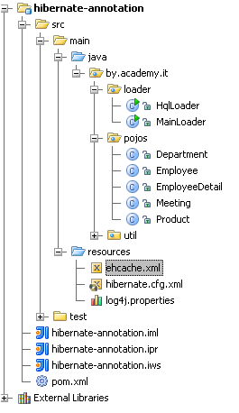
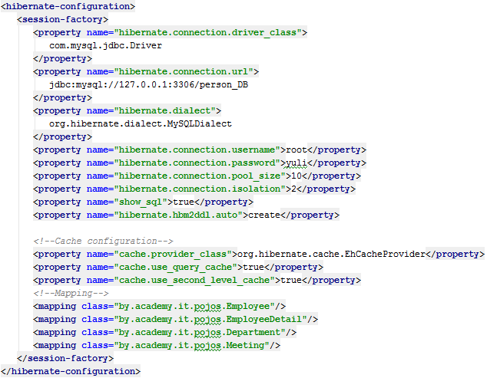
Hibernate кэширование на практике

Slide 20
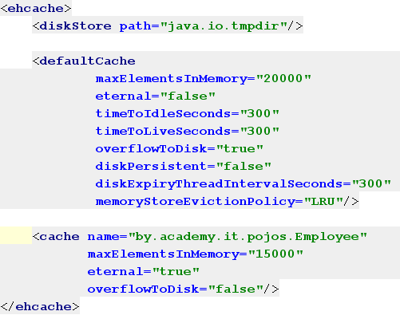
Hibernate кэширование на практике

Slide 21
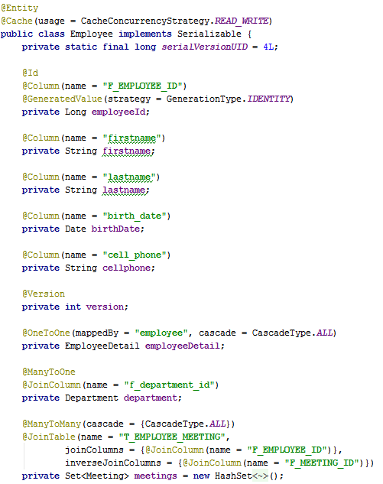
Hibernate кэширование на практике

Slide 22
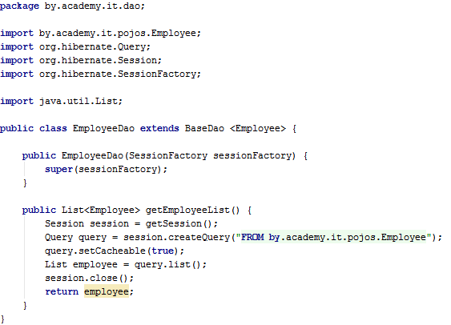
Hibernate кэширование на практике

Slide 23
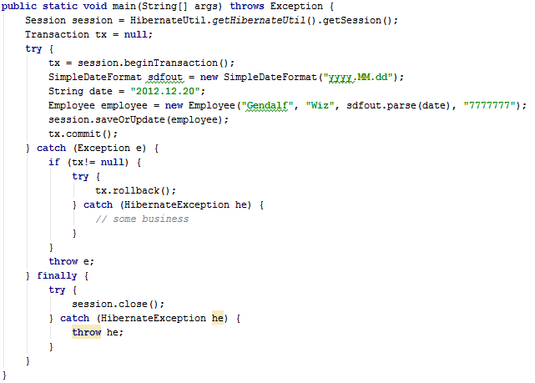
Hibernate кэширование на практике

Slide 24
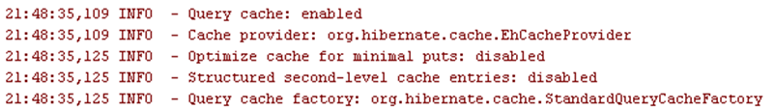
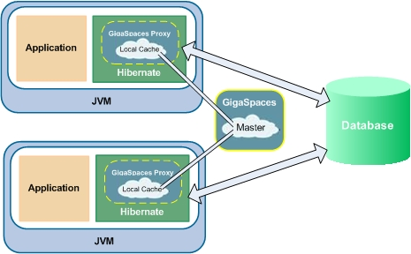
Hibernate кэширование на практике

Slide 25
Ваши вопросы?

Slide 26
Практика
Настройте second level cache для сущности, используя EHCache. Вы можете использовать для выбора конфигурации стратегии параллелизма либо аннотации, либо xml-конфигурации.

